Slide 1
Standard a certifikát
Handicap Friendly
Eva Cerniňáková
19. 5. 2025

Slide 2

Jak to začalo
Studijní projekt Kabinetu informačních studií a knihovnictví na Masarykově univerzitě
Pracovní skupina knihovníků a odborníků
Sekce služeb osobám se specifickými potřebami v rámci SKIP (nyní sekce Bezbariérové knihovny)

Slide 3
Standard Handicap Friendly

Slide 4

Obecné podmínky
Vytváření podmínek pro rovný přístup ve všech oblastech činnosti a služeb
Zvýhodněná registrace do knihovny pro uživatele průkazu ZTP a ZTP-P

Slide 5

Personál
Znalosti a dovednosti pro poskytování služeb uživatelům s specifickými potřebami.
Neustálé zvyšování kvalifikace
Kvalifikovaný pracovník pro komunikaci s uživateli se specifickými potřebami
Notes:
‹#›

Slide 6

Fond a služby
Speciální fond pro osoby s postižením
Literatura s tématem znevýhodnění pro rodiče, pečující osoby, veřejnost
Elektronické služby a dálkový přístup ke službám
Různé prostředky komunikace
WIFI připojení
Doručování výpůjček do domu

Slide 7
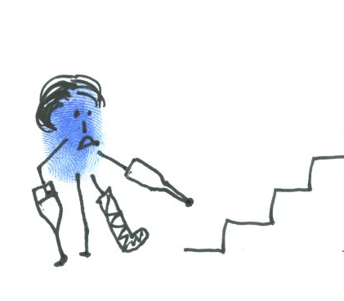
Technické podmínky a vybavení
Opatření zajišťující samostatný pohyb
Názorný a srozumitelný orientační systém
Klidné místo/informační bod

Slide 8



Webové stránky knihovny
Dodržení pravidel přístupnosti
Popis speciálních opatření
Informace o službách a speciálních službách
Odkazy na webové stránky týkající se znevýhodněných osob
Notes:
‹#›

Slide 9

Akce
Zajištění přístupnosti pořádaných akcí
Speciální aktivity pro uživatele se znevýhodněním

Slide 10

Spolupráce, integrace, propagace
Integrační aktivity
Spolupráce s organizacemi sdružujícími nebo zastřešujícími osoby s postižením
  Především organizace v dané lokalitě
Vhodná forma propagace
  Vhodné informační kanály
  Přístupná forma informací

Slide 11


Metodiky ke standardu
Metodika pro práci s lidmi se zrakovým postižením
Metodika pro práci s lidmi s tělesným postižením
Metodika pro práci s lidmi se sluchovým postižením
Metodika pro práci s lidmi s mentálním postižením
Všeobecné požadavky na přístupnost (univerzální metodika)
Loga vytvořila Veronika Kubesová

Slide 12

Proces certifikace
Přihláška k certifikaci
Sestavení hodnotící komise
Hodnocení jednotlivých kritérií
Vyrozumění o výsledku hodnocení
V případě nedostatků
6 měsíců na nápravu problémových oblastí
Hodnocení problémových oblastí
Vyrozumění o výsledcích hodnocení

Slide 13
Hodnotící komise
Všeobecná bezbariérovost | → | Externí specialista na přístupnost budova a prostor
Bezbariérové služby | → | Člen sekce Bezbariérové knihovny
Přístupnost webu | → | Specialista na přístupnost webových stránek, člen sekce

Slide 14

Publikování standardu a metodik
Rovný přístup - Standard Handicap Friendly (tištěná verze, 2014)
Aktualizace metodik (elektronická verze, 2019)
Aktualizace metodik (zveřejnění online na portále Metodické příručky pro knihovny, 2025-2026)

Slide 15
Co přinesl standard
Handicap Friendly

Slide 16
Posun v bezbariérovosti služeb
Knihovny s certifikátem Handicap Friendly
Zdroj informací a metodických postupů pro služby lidem se specifickými potřebami
Povědomí o problematice
Praktická opatření pro přístupnost služeb
Bezbariérovost jako kritérium pro hodnocení knihoven v soutěžích, dotačních programech

Slide 17
Další metodické příručky pro práci se znevýhodněnými uživateli
Rovný přístup. Knihovna přátelská k seniorům. (2016)
Rovný přístup. Knihovny a skupiny ohrožené sociálním vyloučením. (2018)
Interkulturní knihovnictví (2021)

Slide 18
Sekce SKIP Bezbariérové knihovny
Aktualizace metodik
Certifikace Handicap Friendly
Vzdělávání
Konzultace
Spolupráce s externími subjekty v oblasti bezbariérovosti

Slide 19

Děkuji za pozornost
Eva Cerniňáková
cernin@jabok.cz
Sekce SKIP ČR Bezbariérové knihovny
https://www.skipcr.cz/odborne-organy/sekce/bezbarierove-knihovny

